Slide 1
Kvartalsrapporter

Slide 2
Kvartalsrapporter - principper og struktur
Senest 2. måneder efter et kvartals afslutning afleveres en kvartalsrapport – Dog ikke for 4. kvartal, da den erstattes af årsregnskabet – Kvartalsrapporten afleveres med detaljer – Referat med menighedsrådets kommentarer til kvartalsrapporten vedlægges.
Kvartalsrapporter afleveres med detaljer – dvs. alle 8 sider.
Brug evt. udskriften Budget, Formål i forbindelse med afrapportering til menighedsrådet.

Slide 3
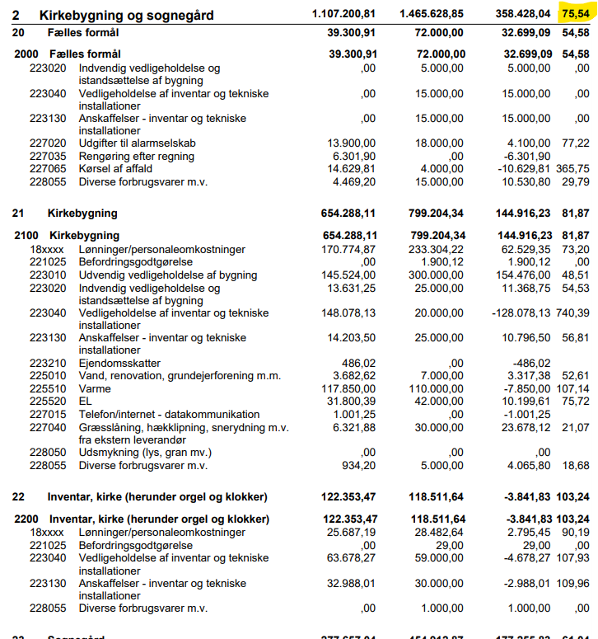
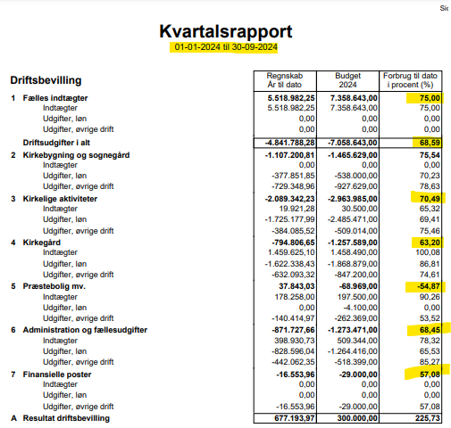
Eksempel

